Slide 1

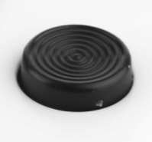

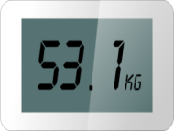
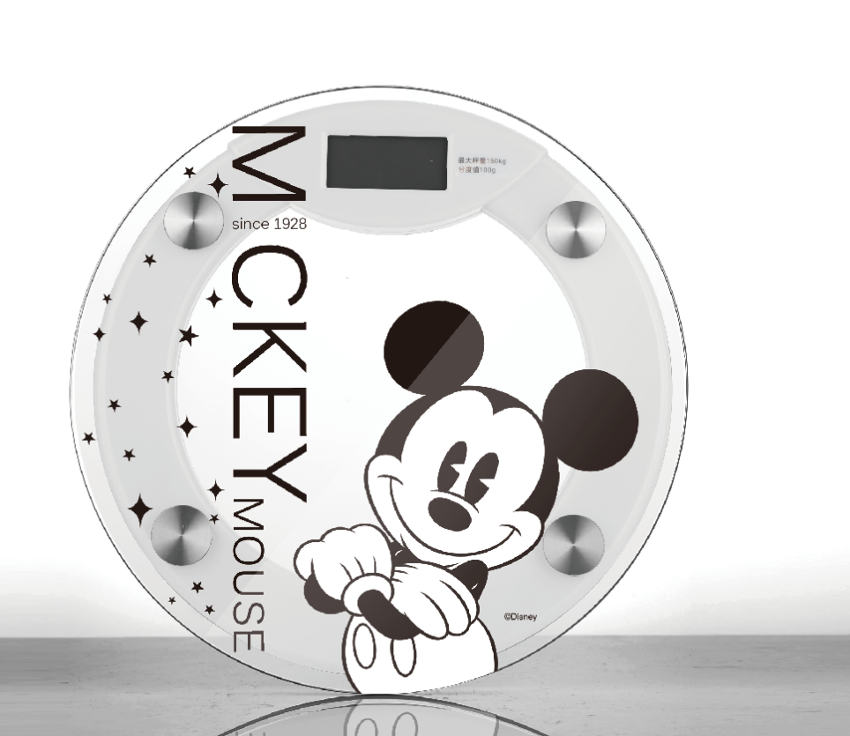
称重结束后蜂鸣提示
底部防滑脚垫慎防使用过程中防滑、防侧翻
LED显示更显高端大气
米奇黑白经典电子秤
市场参考价：228.00
批发价：45.00
产品型号：DSM-9026
材质：钢化玻璃
产品尺寸：25.5×25.5×2.75cm
装箱数：10pcs/箱
功能简介：
1、高强度钢化玻璃
2、四点式传感器
3、LED显示屏
4、防滑胶脚操作

